Slide 1
[エピソード.6]
ガソリン火災の リスクと安全規則
無効
女性
老人
外国人

Slide 2
Contents
[エピソード.6]
ガソリン火災のリスクと安全規則
ガソリン火災に関する統計 _4p
石油ストーブの危険性 _7p
3. 家庭内のガソリン火災の安全規則 _9p
無効
女性
老人
外国人

Slide 3
1
ガソリン火災に関する統計
“
2019年10月7日午前11時、高陽省高陽ガソリンスタンドで燃料タンクが爆発し、 大火災が発生した。
火災は広範囲に拡大し、 社会的混乱を招いた(被害額43億ウォン、死傷者なし)。 石油火災と安全規制について分析しましょう。
“
3
無効
女性
老人
外国人

Slide 4
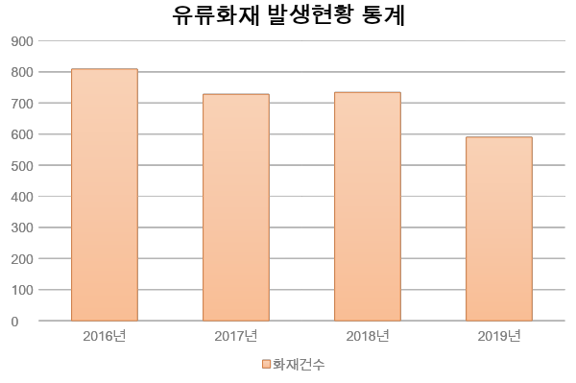
1
ガソリン火災に関する統計
石油火災発生統計
全国火災データシステム(www.firedata.go.kr)、石油火災発生統計
2016
2017
2018
2019
火災件数
4
無効
女性
老人
外国人

Slide 5
1
ガソリン火災に関する統計
水原(スウォン)で起きたガソリン火災
3人が重度の火傷
レストランで石油ストーブの使用による火災
水原(スウォン)市権孫(クォンソン)地区の飲食店で火災が発生し、鎮火まで約20分所要。
火事で3人が全身にけがを負い、病院に搬送された。
ニュース１ 2019.1.14
城南(ソンナム)省のレストランで、石油ストーブをつけて火災が発生し、が50歳の女性が死亡。
石油ストーブをつけている時に急に発火したといわれているが、正確な原因は調査中。
MBC 2018年3月27日
5
無効
女性
老人
外国人

Slide 6
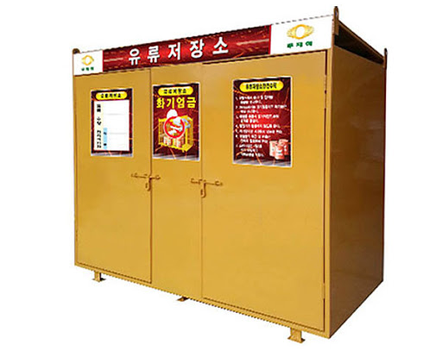
1
石油ストーブの危険性
2
石油ストーブは安全に使用するために
使用前に中にガソリンが入っているか確認する 周囲に引火性の物がないか確認する
ストーブ自体が安定しているか確認する
使用中にオーバーヒートしないように
火加減を調整する 給油の際はストーブを消し、熱が冷めるのを待ってから給油する
無効
女性
老人
外国人

Slide 7
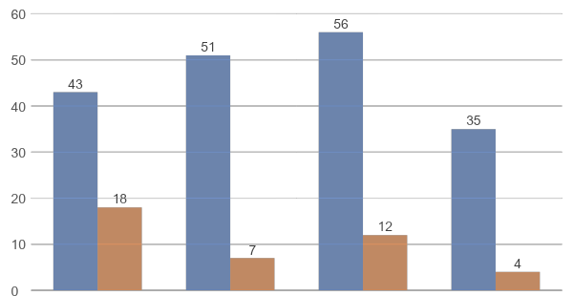
1
石油ストーブの危険性
2
石油ストーブ・コンロの火災発生統計
全国火災データシステム(www.nfds.go.kr) / 石油ストーブ火災発生統計
火災件数
負傷者
2016
2017
2018
2019
無効
女性
老人
外国人

Slide 8
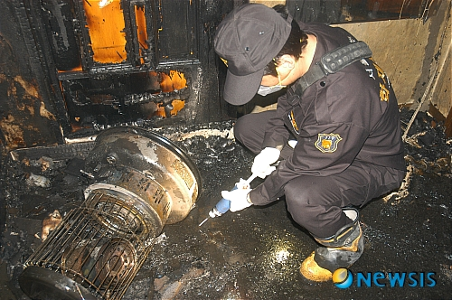
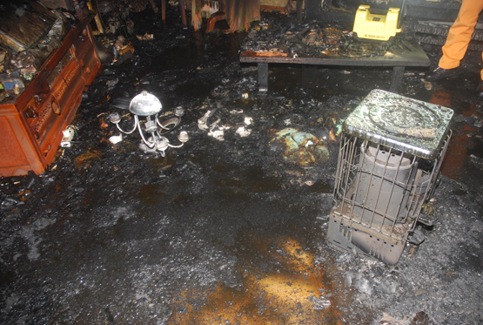
3
家庭内のガソリン火災の安全規則
石油ストーブなどガソリンを燃料とする製品は
長時間使用する場合や、席を外す場合は
周囲に可燃物がないか確認し注意が必要。
火災発生時は製品の電源を切って鎮火し、
水は絶対に使わない。
無効
女性
老人
外国人

Slide 9
*
火災安全のポイント
“
ガソリンの粒子は粉塵のように空気中に分散し、燃えやすいため、広範囲に拡大することが多い。 ガソリン関連機器·備品使用時は安全規則·指示に従い
取扱いに十分注意し、火災を防ぎましょう。
“
9
無効
女性
老人
外国人

Slide 10
ガソリン火災のリスクと安全規則
‘安全な社会、そして幸せな国民’ その中に消防安全教育があります。

